Slide 1





Exploring the Training of Text To Speech Model
고급기계학습 Term Project Team 38
김선겸, 김은희, 유지상, 이나연, 황소현

Slide 2

실험 개요
음성 합성 모델 학습 실험
음성 합성 Task
데이터 (뉴스룸, 라디오) 수집
음성 합성 모델 구조
데이터 Adaptation 실험
생성하고 싶은 목소리 데이터가 Low resource 인 경우
Fine tune
데이터 Augmentation 실험
G2P 활용한 데이터 증강
하이퍼 파라미터 비교 실험
Learning Rate & Scheduling
Batch Size
결론
https://github.com/jisangyu/Tacotron-Wavenet-Vocoder-Korean

Slide 3


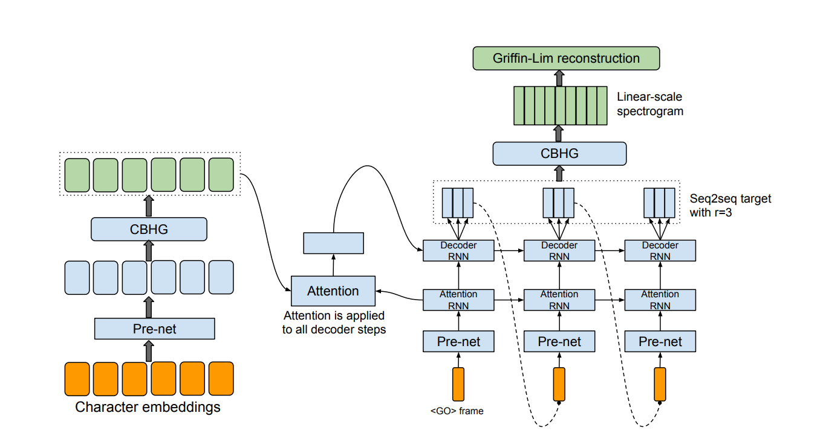
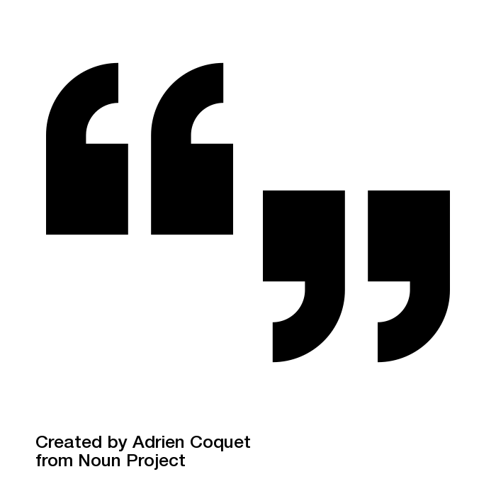
1. 음성 합성 Task
[출력:waveform]
안녕하세요 지금 들으시는 것이 과제 결과물입니다.
한 학기 동안 배운 것들을 적용해서 만들었습니다.
실험 데이터
손석희 (30 Hours) / Crawl
유인나 (2 Hours) / Crawl
교수님 (0.4 Hour) / 핸드폰 녹음
팀원 (0.5hours) / 스튜디오 녹음
모델 아키텍쳐
Encoder / Decoder 구조
CBHG(1-D convolution bank + highway network + bidirectional GRU)
Griffin-Lim Vocoder (spectrogram to Wav)

Slide 4
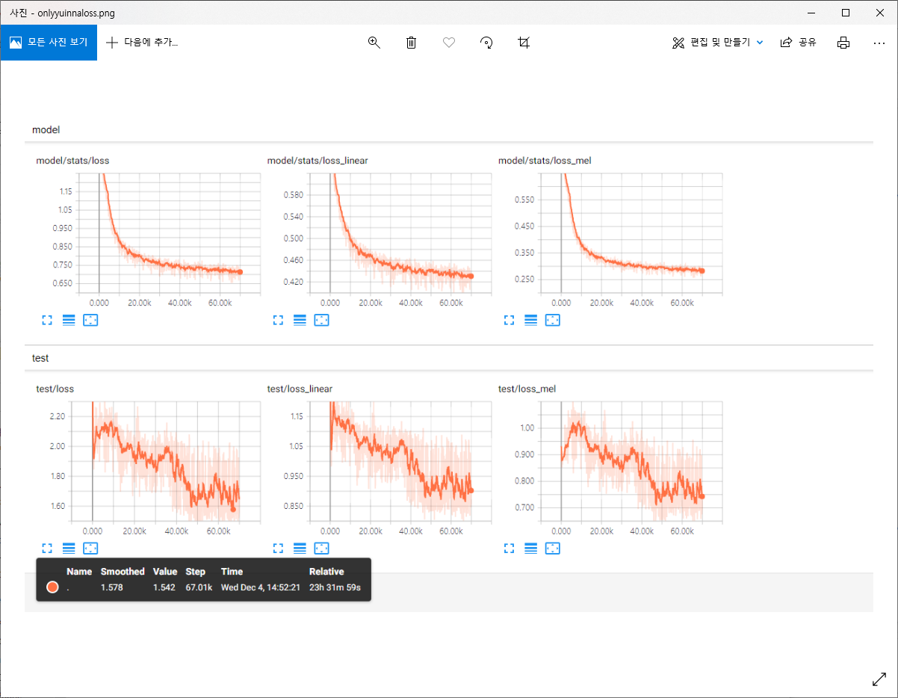
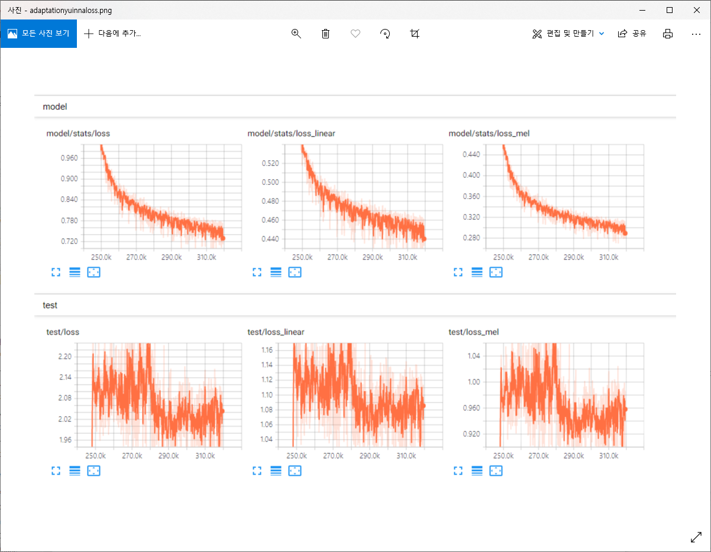
2. Data Adaptation 실험
#1
#2
#3
#4
Too Low Resource & Low Quality
리소스의 양이 적은 경우 (Ex 24min)
리소스의 품질이 너무 나쁜 경우
Low Resource
Low resource (2hours) 데이터인 경우
합성음의 품질 좋지 않음
Data Adaptation (Finetune)
High resource (30hours) 데이터를 활용
0-->240K step까지 high resource data로 훈련
240K -> 300K~ 까지 row resource data로 훈련
기존대비 합성음 품질 개선
Test Set이 다른 관계로 adaptation 이후 Loss 값은 떨어짐
부족한 데이터로 인해 부족한 일반화 효과가 개선됨
Data Adaptation + 고품질 데이터 추가
Data adaptation의 경우 Target data의 품질이 중요함
[Low resource 예시]
[Adaptation 예시]

Slide 5
3. Data Augmentation 실험
동일 사운드에 Text Script를 Augmentation
G2P(Grapheme to Phoneme) 모듈을 활용하여 변환
Text Decomposition
모델에서 소리를 alignment 하는 단위인 자음/모음으로 Decomposition
상대적으로 늘거나 줄어드는 자음/모음이 있음
오른쪽 표는 자음/모음 단위로 Training Data에서 증가 비율 상위
JM | freq_exp | freq_org | inc_ratio
ᆮ | 213 | 8 | 26.625000
ᄊ | 432 | 106 | 4.075472
ᄍ | 141 | 38 | 3.710526
ᄁ | 349 | 119 | 2.932773
ᄏ | 370 | 135 | 2.740741
ᄄ | 304 | 114 | 2.666667
ᄂ | 1893 | 741 | 2.554656
ᄈ | 149 | 61 | 2.442623
ᄅ | 2297 | 1018 | 2.256385
S : 고급 머신러닝 수업을 수강 하느라 한 학기 동안 고생 하셨습니다.
T : 고금 머실러닝 수어블 수강 하느라 한 학끼 동안 고생 하셛씀니다.

Slide 6
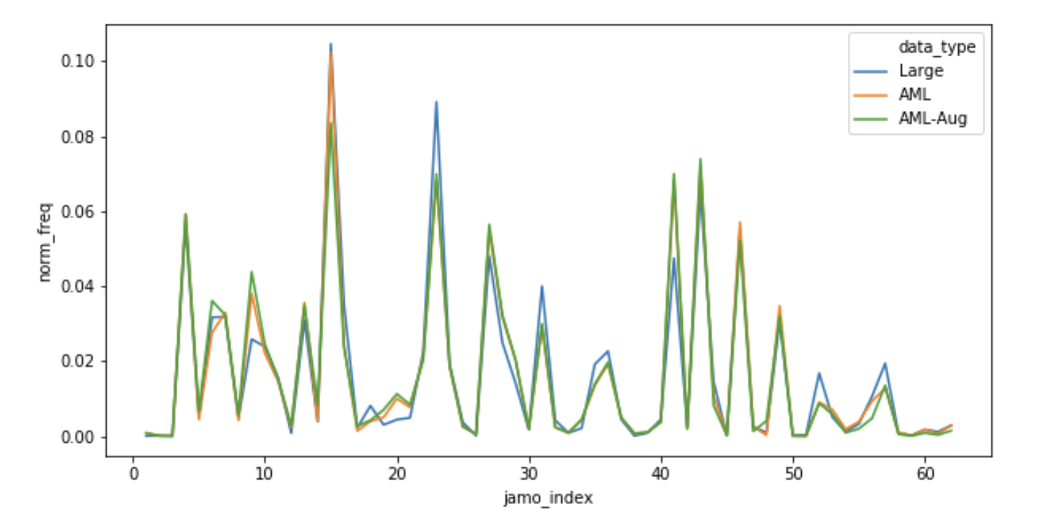
3. Data Augmentation 실험
Text Decomposition Distribution
Large와 AML의 도메인은 전혀 다름
한국어의 자음/모음의 분포는 특정 도메인을 넘어서 비슷하다는 의미
데이터 증강을 해도 큰 분포는 변하지 않음
랜덤 샘플링을 해도 자모 단위의 분포는 크게 변하지 않음

Slide 7
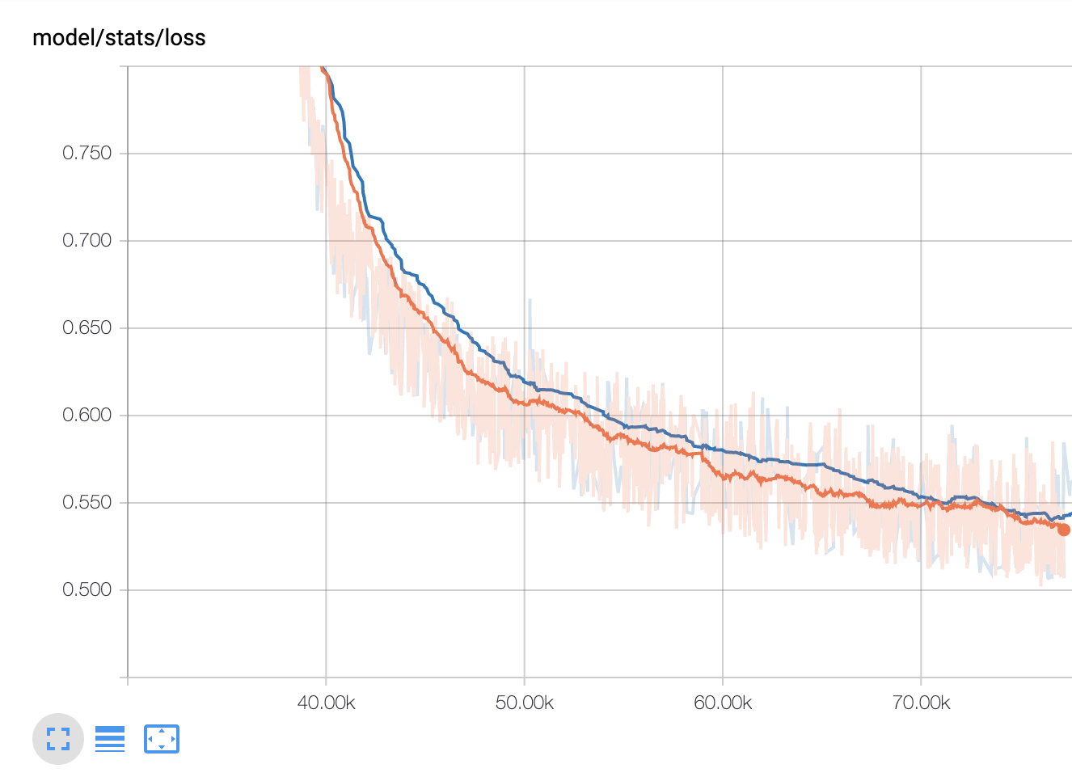
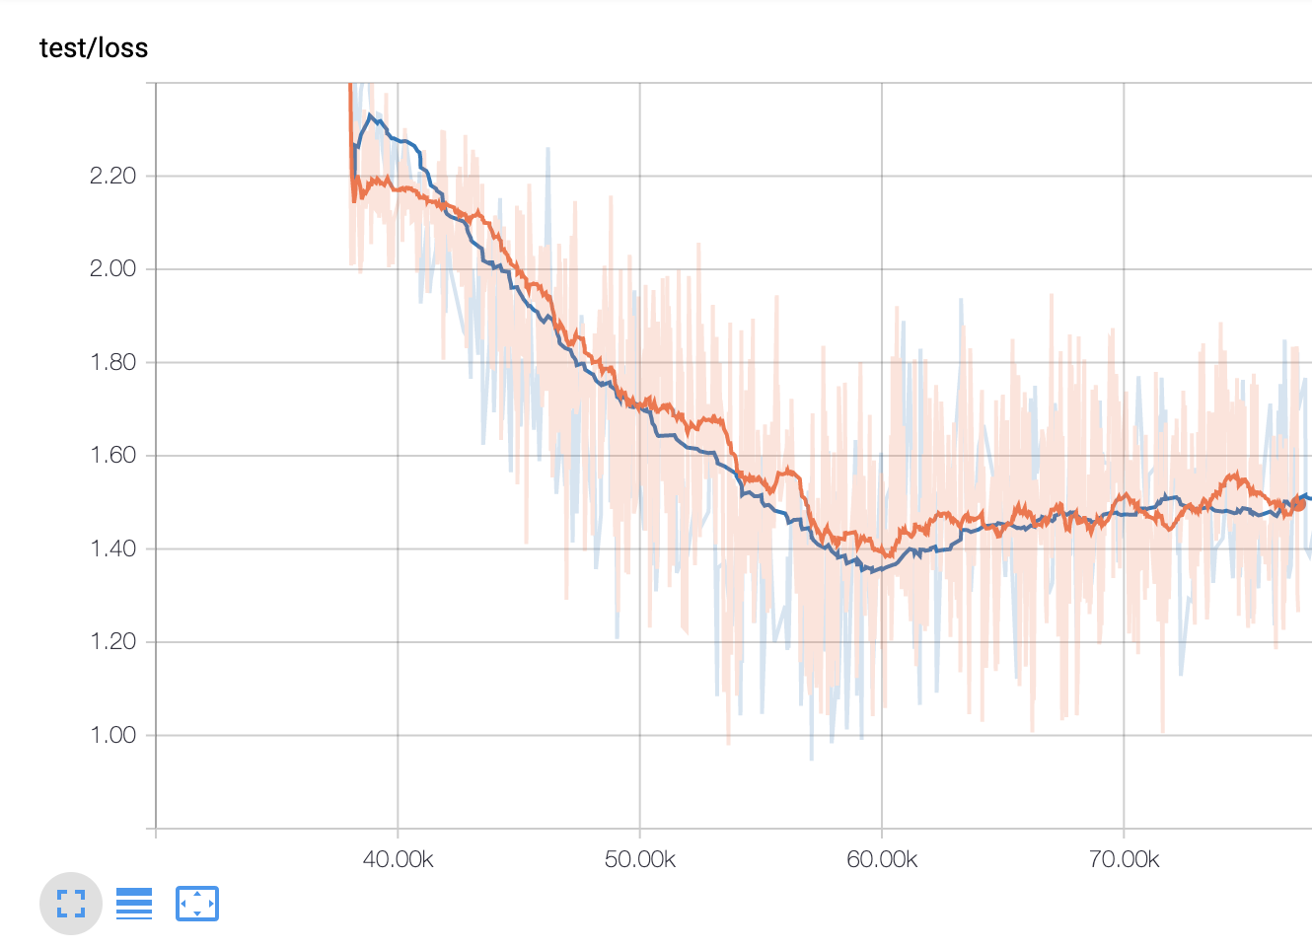
3. Data Augmentation 실험
Training / Test Loss
Loss 비교
학습시에는 AML(주황색)의 Loss가 더 낮음
Test시에는 AML-Aug(파란색)의 Loss가 더 낮음
모델의 Generalization에 도움이 됐다고 해석 할 수 있음
정성적 특징 : AML-Aug
음절마다의 연결되는 소리가 좀더 부드럽고 자연스러움
AML에 비해 소리가 정확한 느낌은 떨어짐
Step | AML Test Loss | AML-Aug Test Loss
50000 | 0.60283 | 0.60180
55000 | 0.58274 | 0.58082
60000 | 0.56660 | 0.56518

Slide 8
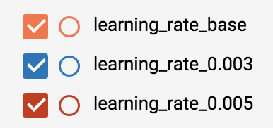
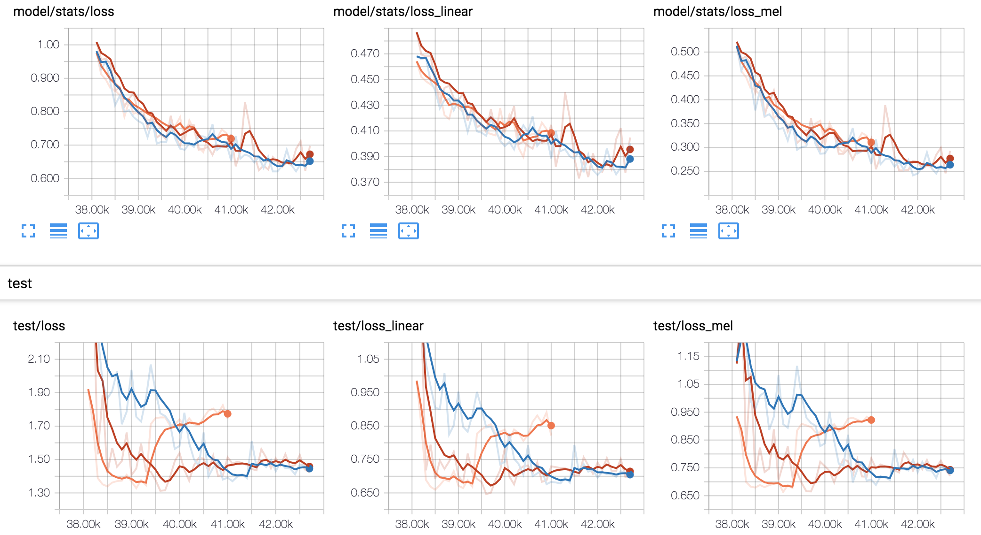
4. 하이퍼 파라미터 비교 실험
Learning Rate 비교실험
learning rate 변경에 따른 학습 비교
0.1, 0.001(baseline), 0.003, 0.005 의 loss 감소 속도와 test와의 loss 차이를 비교
결과
대부분 비슷한 패턴을 보이나 learning rate가 0.005 안정적으로 loss 감소가 진행 됨.
test와의 loss 차이가 0.005가 좀더 안정적인 것으로 보임.

Slide 9
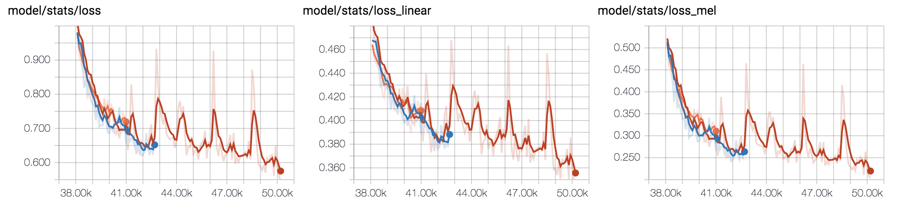
4. 하이퍼 파라미터 비교 실험
Learning Rate Decay 실험
learning rate 0.005 케이스에 대해서 decay_learning_rate_mode를 True 로 실행
loss가 줄어드는 경향이긴 하나 순간적으로 튀는 현상이 보임
decay 되는 순간 큰 값이 learning_rate가 설정 되었을 거라 예상
(실험 후) decay mode 일때 learning_rate를 계산 식을 확인
self.learning_rate = hp.tacotron_initial_learning_rate * tf.train.exponential_decay(1., step, 3000, 0.95)

Slide 10
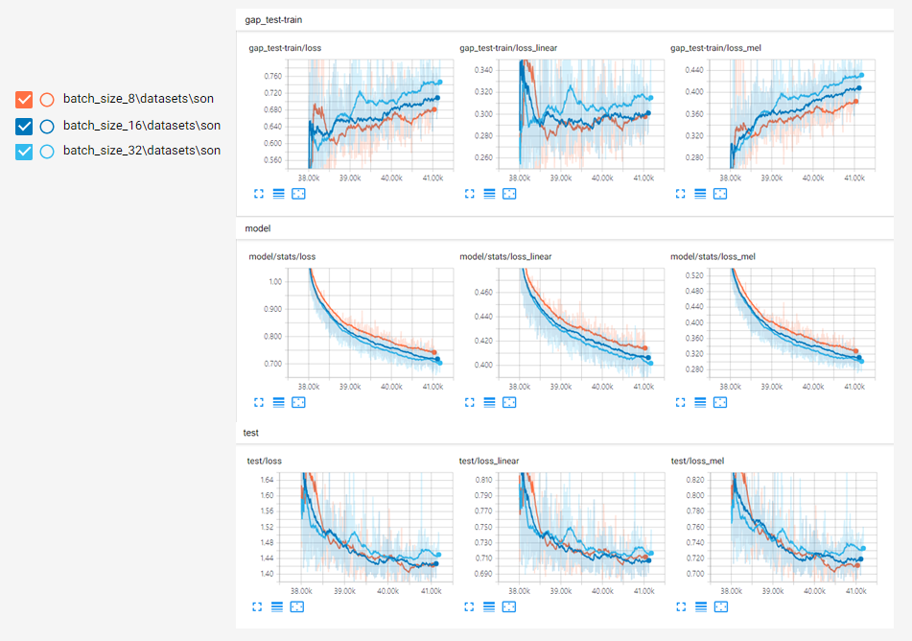
4. 하이퍼 파라미터 비교 실험
Batch Size 비교 실험
Batch Size 변경에 따른 학습 비교
32(baseline), 16, 8 비교
Loss 감소 형태와 속도 비교
결과
Batch Size가 32 안정적으로 loss 감소가 진행 됨.
Batch Size 8은 loss 감소가 빠르게 진행됨

Slide 11
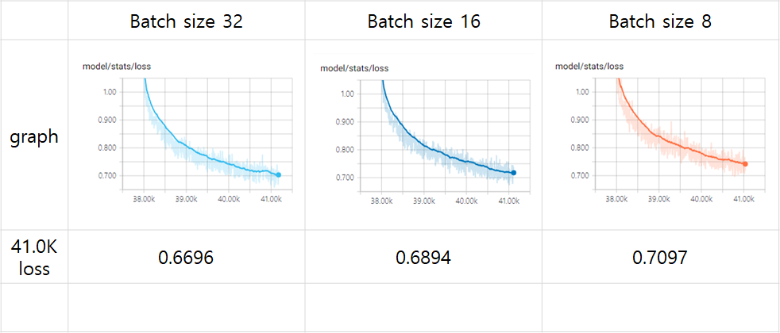
4. 하이퍼 파라미터 비교 실험
Batch Size 비교 실험
Batch Size 8은 loss 가 줄어드는 속도와 작업속도는 빨랐으나,
결과물은 Batch_size 32이 성능이 제일 좋았음
배치 사이즈가 커질수록 일반화가 더 잘되는 경향이있음을 확인함

Slide 12
5. 결론
합성 모델 생성에 필요한 최소한의 데이터 양을 확인함
합성 모델의 품질에는 데이터의 품질이 중요함
데이터 증강을 통해 좀더 자연스러운 합성 결과를 얻을 수 있었음
Learning Rate 와 Batch Size등의 하이퍼 파라미터를 통해 성능이 개선 될 수 있음을 확인함

